Slide 1
আজকের ক্লাসে সবাইকে স্বাগতম

Slide 2
শিক্ষক পরিচিতি
মোছাঃ ফরিদা ইয়াছমিন
সহকারী শিক্ষক
ময়েনপুর কদমতলা দ্বিমুখী উচ্চ বিদ্যালয়
মিথাপুকুর, রংপুর।

Slide 3
পাঠ পরিচিতি
শ্রেণীঃ ৯ম ও ১০ম
বিষয়ঃ বাংলাদেশ ও বিশ্বপরিচয়
অধ্যায়ঃ ৬ষ্ঠ
সময়ঃ ৫০ মিনিট

Slide 4
পূর্বজ্ঞান যাচাই
সময়ঃ ৫ মিনিট
১। আদিম মানুষ কোথায় বাস করত ?
২। রাষ্ট্র গঠনের জন্য প্রথম কি দরকার ?
৩। একটি নির্দিষ্ট রাষ্ট্রকে কে পরিচালনা করে কেন ?
৪। একটি রাষ্ট্র অন্য রাষ্ট্রকে দখল করেনা কেন ?

Slide 5
উত্তরঃ ১। গুহায়, গোত্র ভিত্তিক।
২। জনসমষ্টি।
৩। সরকার।
৪। সার্বভৌম ক্ষমতার জন্য।

Slide 7
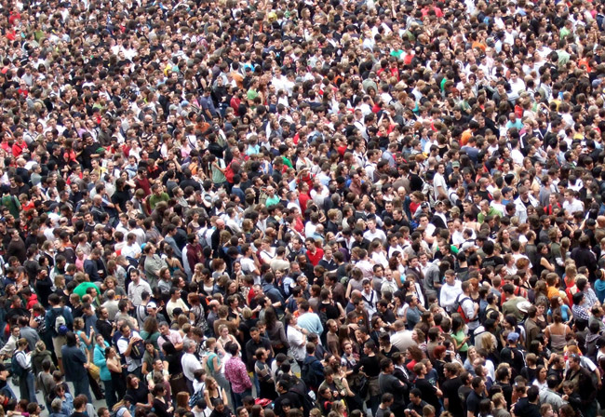
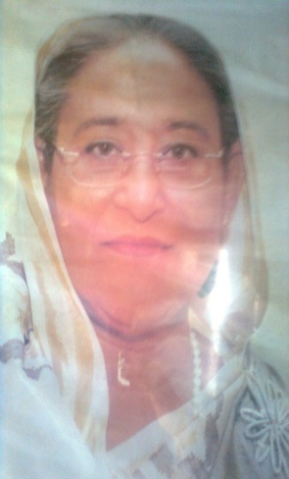
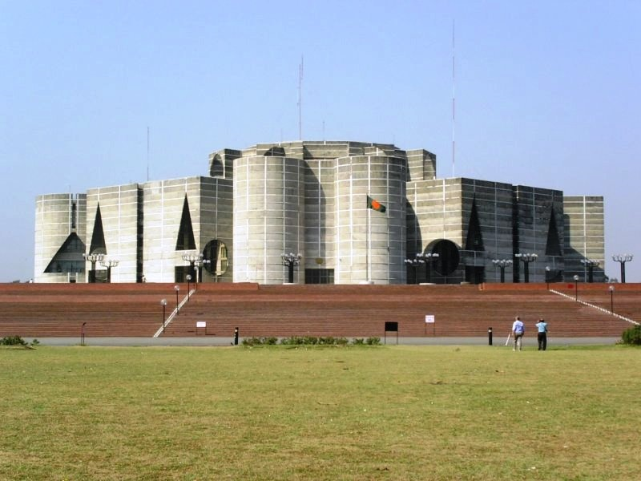

Slide 8
আমাদের আজকের পাঠ
রাষ্ট্রের ধারণা

Slide 9
শিখন ফল
রাষ্ট্রের ধারণা ব্যাখ্যা করতে পারবে।
বিভিন্ন রাষ্ট্রবিজ্ঞানীদের প্রদত্ত সংজ্ঞাগুলো বলতে পারবে।
রাষ্ট্রের উপাদান কয়টি ও কি কি সেগুলো সম্পর্কে আলোচনা করতে পারবে।

Slide 10
শিখন- শেখান কার্যক্রম
সময়ঃ ২০ মিনিট
রাষ্ট্রের ধারনা, বিভিন্ন রাষ্ট্রবিজ্ঞানীদের প্রদত্ত সংজ্ঞা, এবং রাষ্ট্রের উপাদানগুলো সম্পর্কে শিক্ষার্থীদেরকে পূর্ণ ধারণা দেব।

Slide 11
একক কাজ
সময়ঃ৫ মিনিট
আধুনিক রাস্ত্রবিজ্ঞানীরা রাষ্ট্রকে কি বলে ব্যাখ্যা করেছেন ?

Slide 12
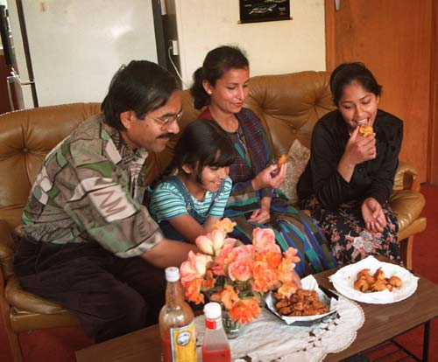
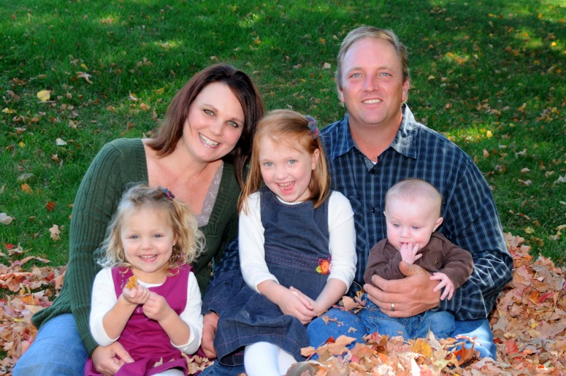
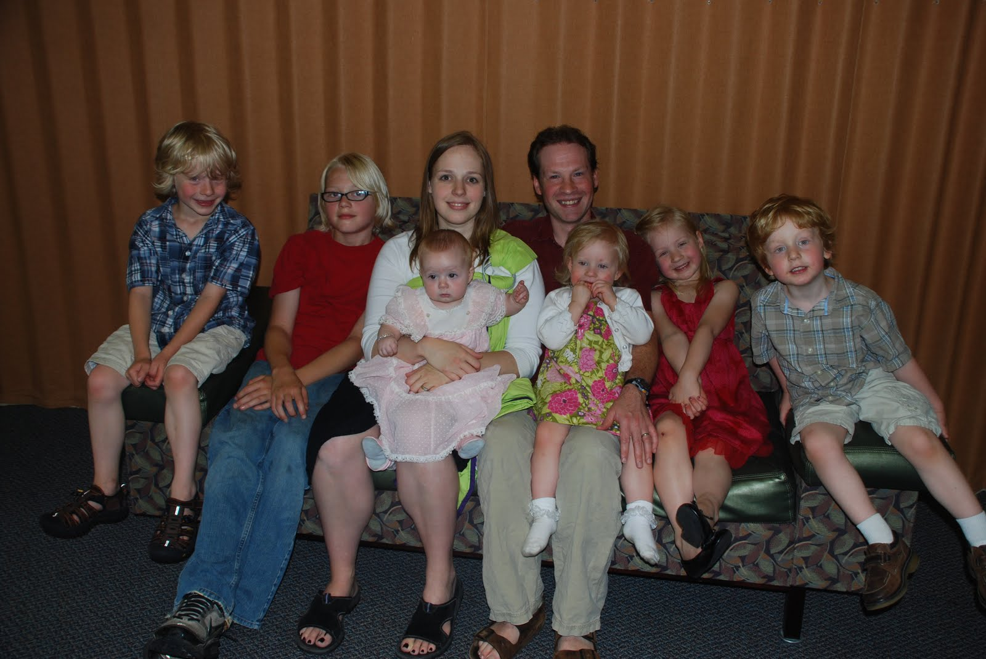
কয়েকটি পরিবার

Slide 13
রাষ্ট্রের সংজ্ঞা স্বয়ংসম্পূর্ণ জীবনের জন্য কতিপয় পরিবার ওগ্রামের সমন্বয়ে গঠিত সংগঠনই হলো রাষ্ট্র।

Slide 14
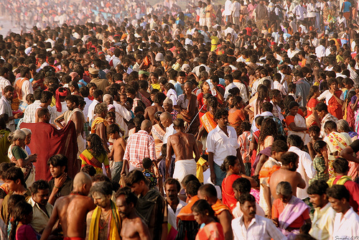
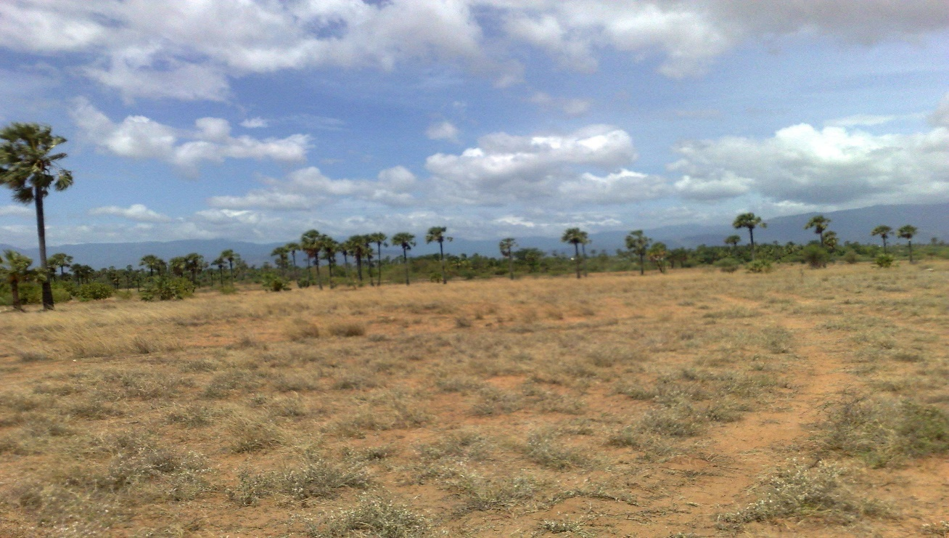
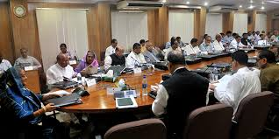
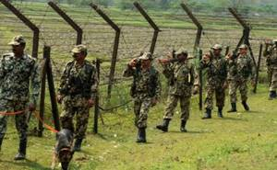
রাষ্ট্রের উপাদান সমূহ

Slide 15
রাষ্ট্র
জনসমষ্টি
নির্দিষ্ট ভূখণ্ড
সরকার
সার্বভৌমত্ব
রাষ্ট্রের উপাদান সমূহ

Slide 16
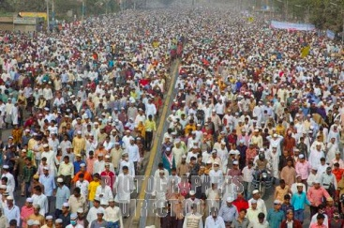

Slide 19
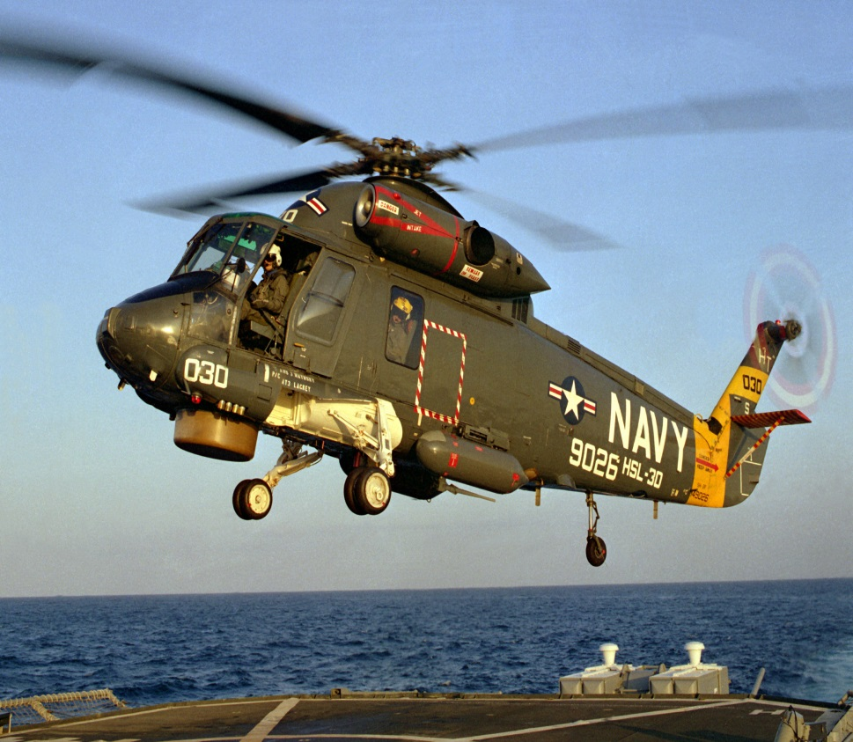
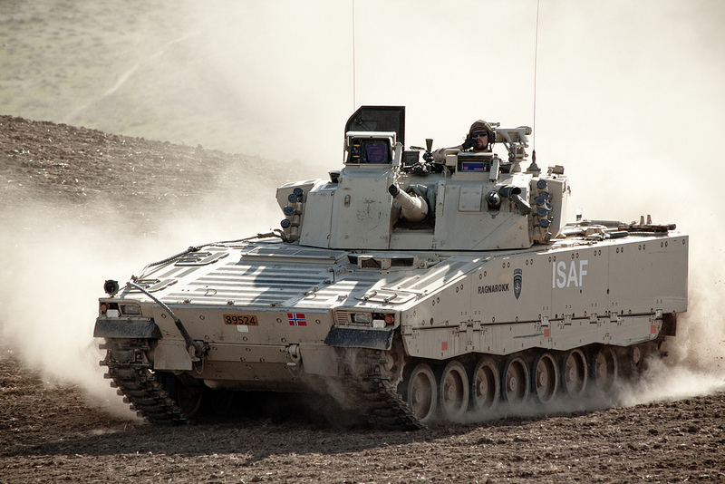
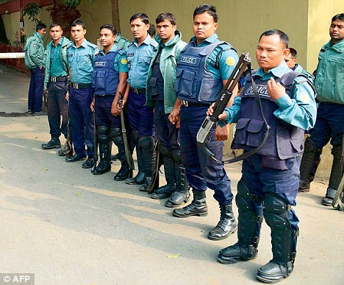
সার্বভৌমত্ব

Slide 20
দলীয় কাজ
সময়ঃ ১০ মিনিট
রাষ্ট্রের সবচেয়ে সুস্পষ্ট ও পুর্নাঙ্গ সজ্ঞাটি আলোচনা করে লিখ।

Slide 21
মূল্যায়ন
সময়ঃ ১০ মিনিট
১। প্রাচীন ও মধ্য যুগে রাষ্ট্রকে কি মনে করা হতো ?
২। বাংলাদেশ রাষ্ট্রের সবচেয়ে গুরুত্বপূর্ণ উপাদান কোনটি এবং কেন ?
৩। সার্বভৌম ক্ষমতার কয়টি দিক ও কি কি ?
৪। রাষ্ট্র যদি জীবদেহ তবে সরকার হল এর মস্তিষ্ক, এটি কার উক্তি।

Slide 22
১। ঈশ্বরের সৃষ্টি করা একটি প্রতিষ্টান।
২। নির্দিষ্ট ভূখন্ড
৩। সার্বভৌম ক্ষমতার ২ টি দিক। অভ্যন্তরীণ ও বাহ্যিক।
৪। অধ্যাপক গার্ণার।

Slide 23
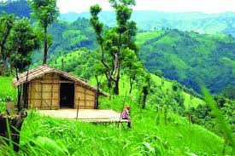
বাড়ীর কাজ
সরকারকে কেন মস্তিষ্কের সাথে তুলনা করা হয়েছে ?

